Slide 1
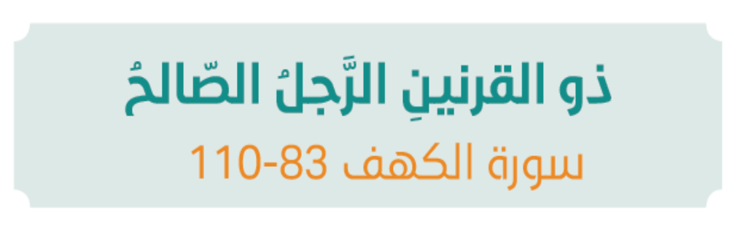
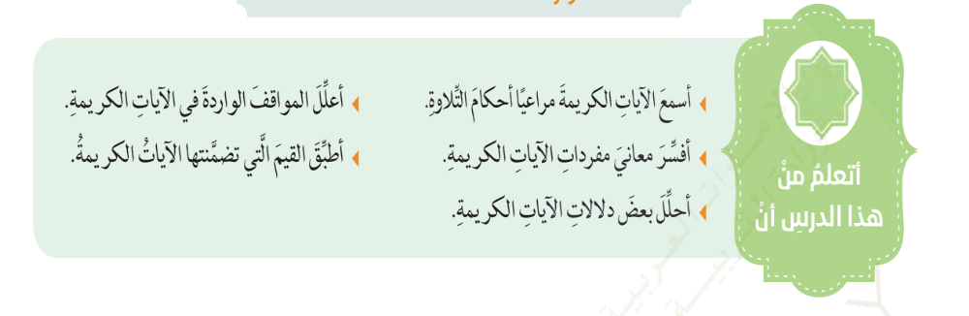

Slide 2
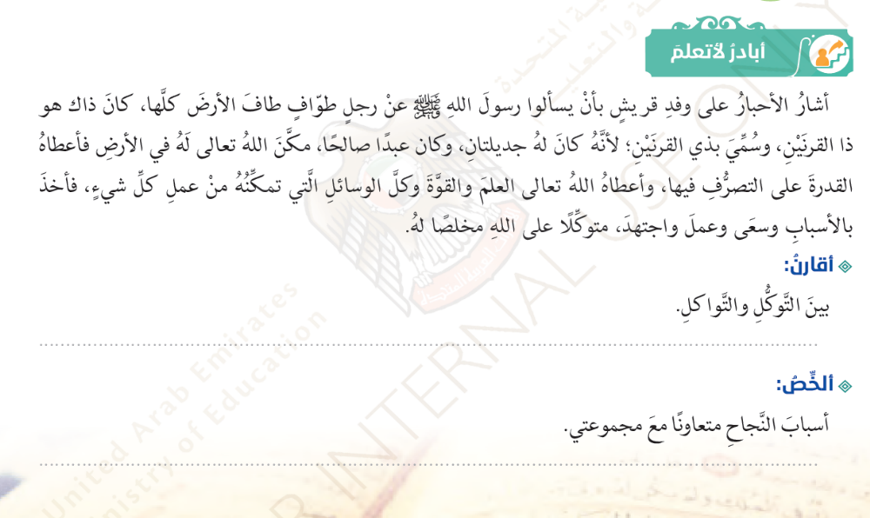
التوكل : هو الأخذ بالأسباب والاعتماد على الله في النتائج
التواكل : هو ترك الأخذ بالأسباب بحجة الاتكال على الله
يكتب الطالب أي أسباب نجاح يتوقعها مع مجموعته

Slide 3
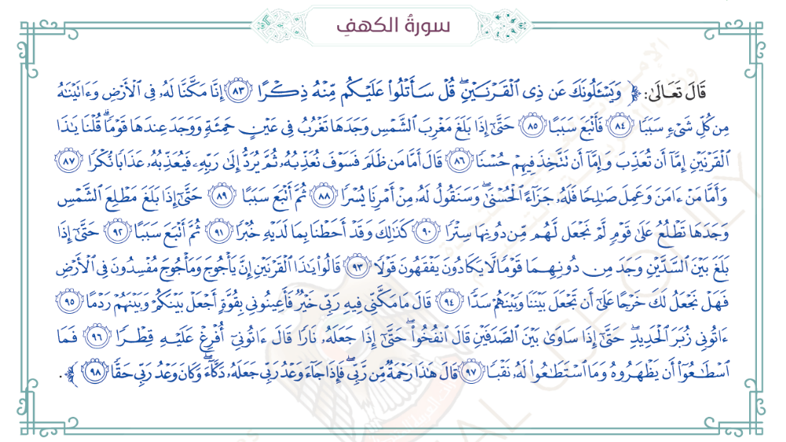


Slide 4
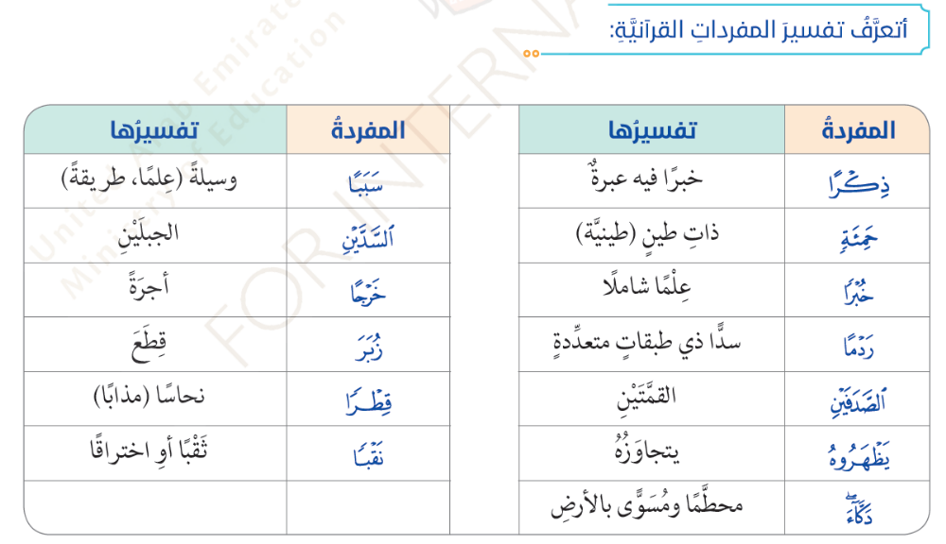

Slide 5
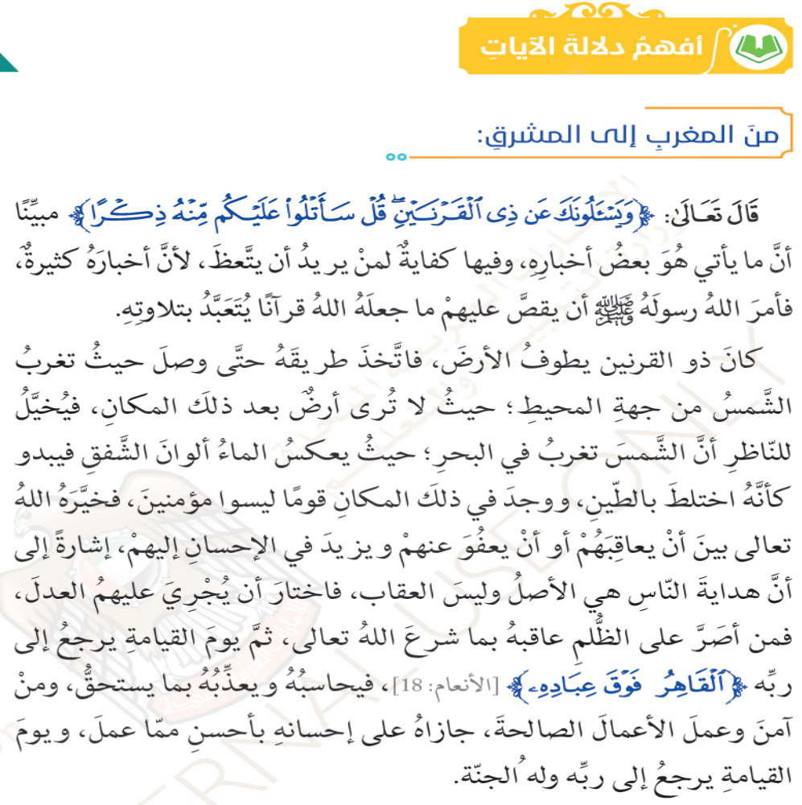
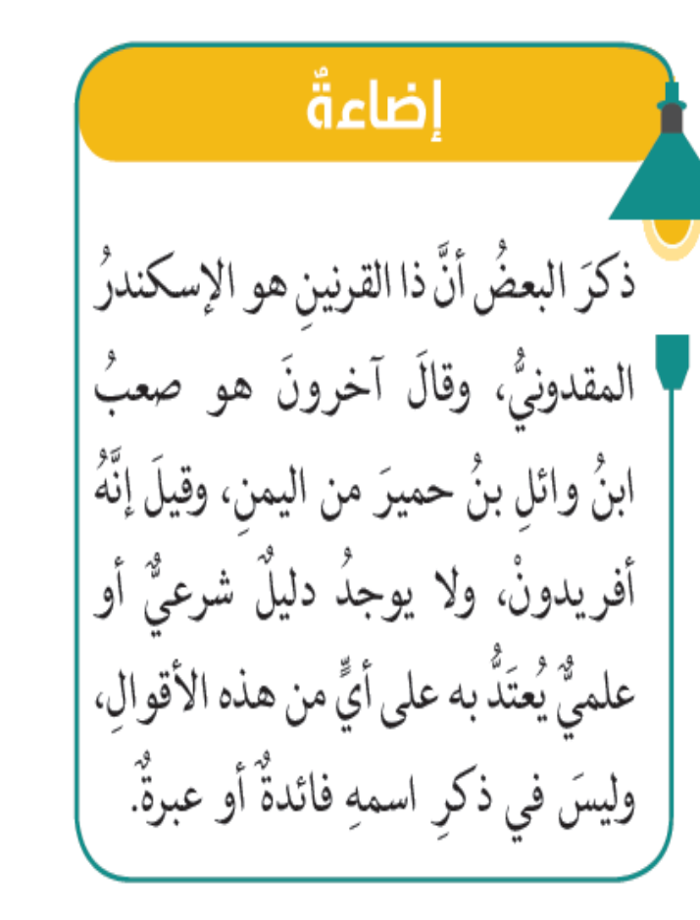

Slide 6
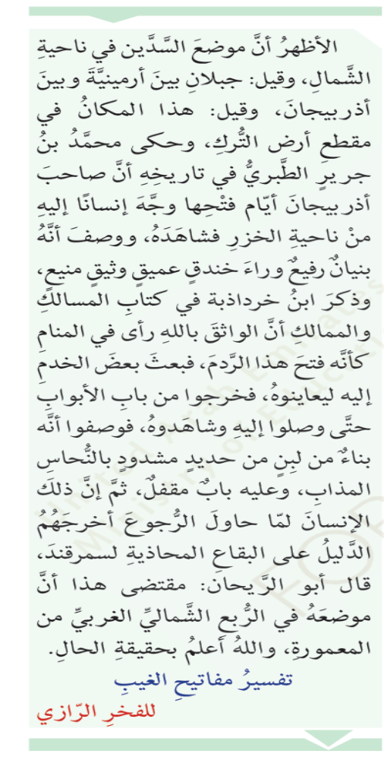
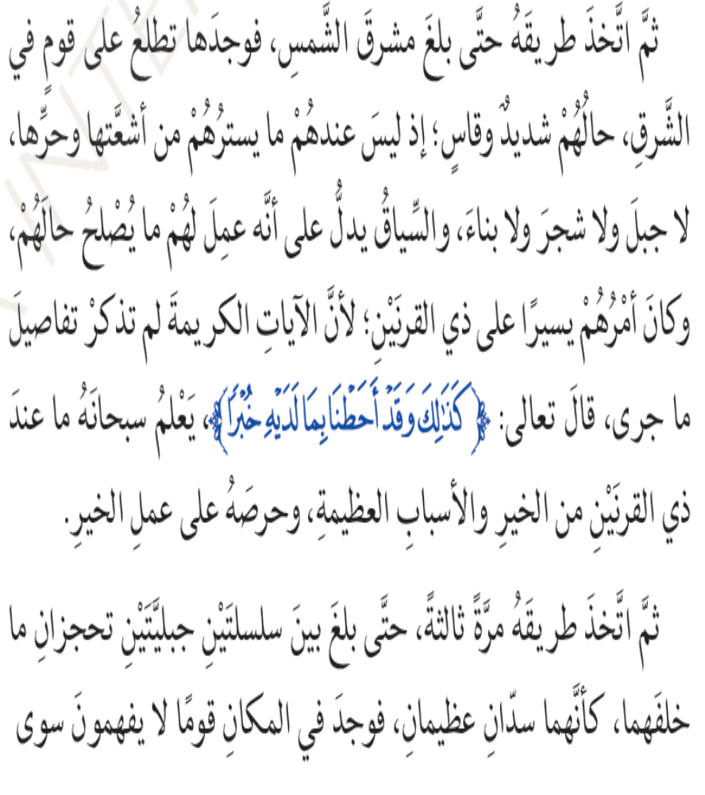

Slide 7
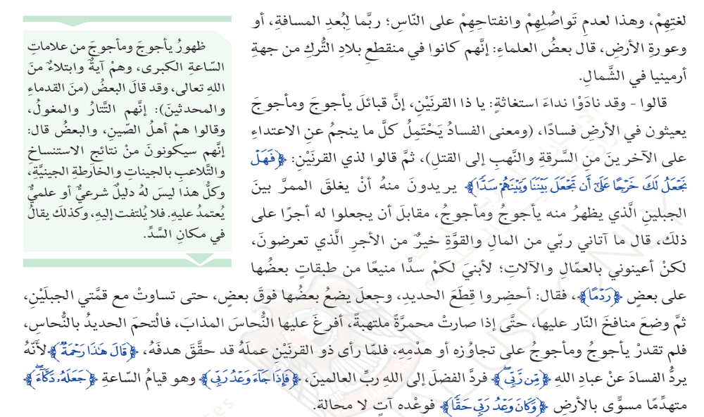

Slide 8
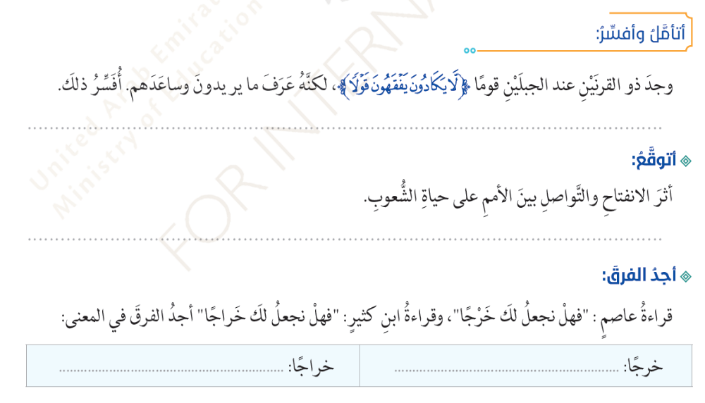
لقد أعطى الله تعالى ذو القرنين علما لكل شيئا ، ومنها فهم لغات العالم فكان لا يأتي قوم إلا كلمهم بلسانهم
التقدم ، حصول التعاون والتفاهم بين الناس ، إعمار الأرض ، تبادل العلوم والخبرات والإمكانات ، تطور العلوم
ما يخرج من الأرض من المحاصيل
أجرة أو أجرا على عمل

Slide 9
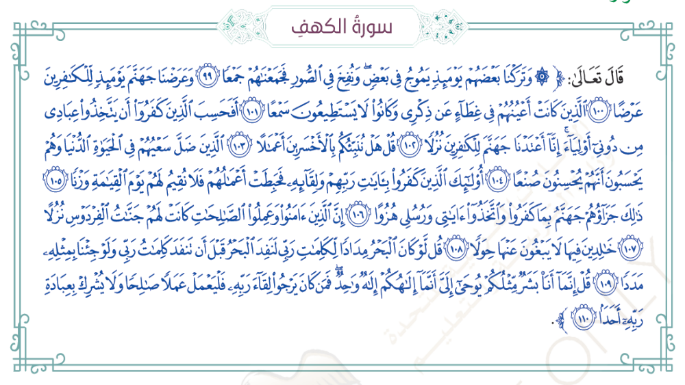

Slide 10
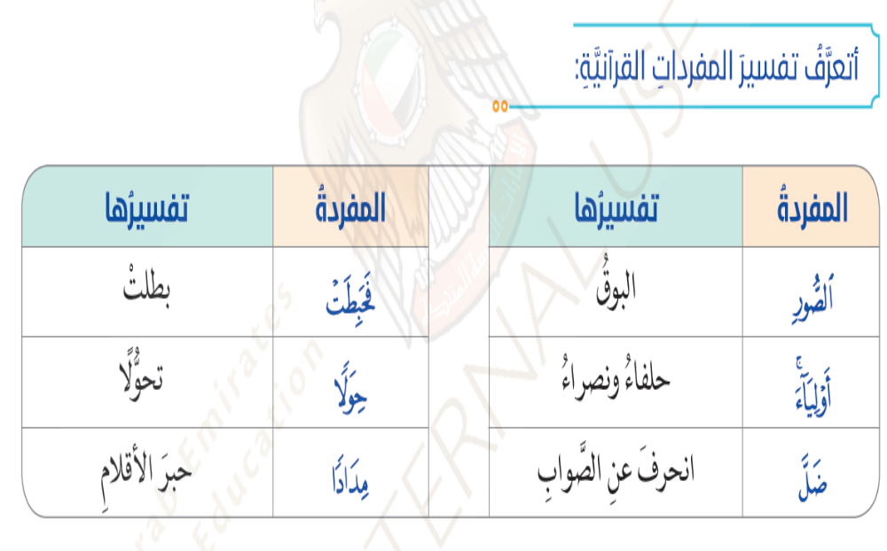

Slide 11
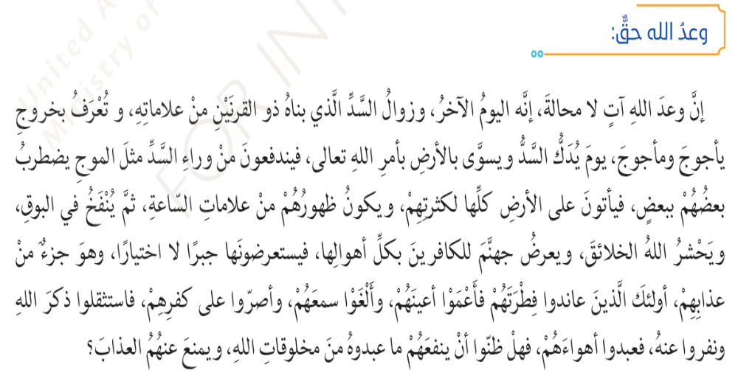

Slide 12
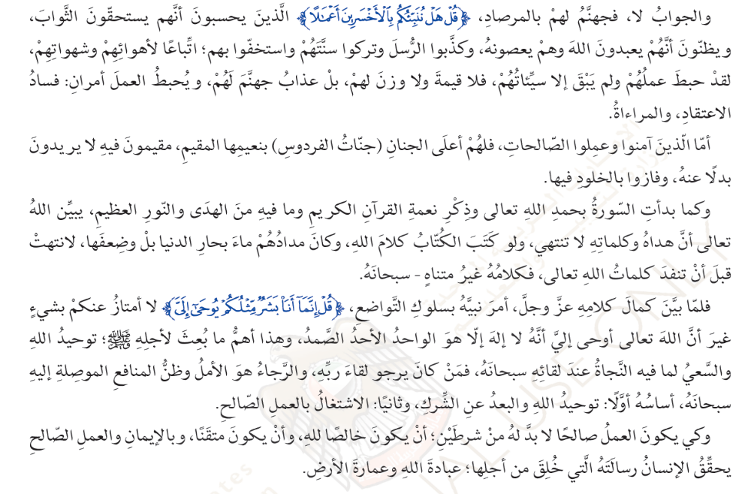

Slide 13
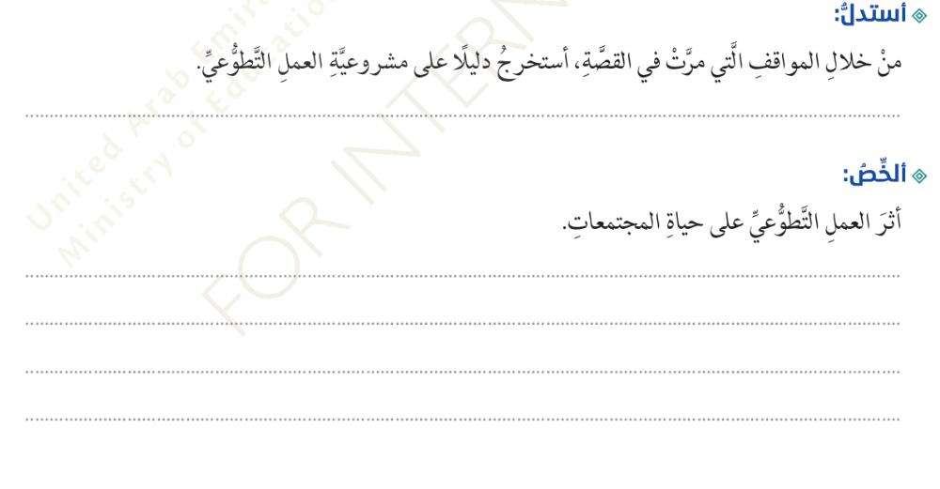
بنى ذو القرنين السد بدون مقابل ، ساعده الناس في البناء بدون مقابل ، طواف ذي القرنين الأرض وحل مشاكلها
نهوض المجتمع
سد حاجات المجتمع والفرد
انتشار الأمن والأمان
استثمار طاقات الأفراد في الاعمال الجليلة والمفيدة
حماية مقدرات الدولة

Slide 14
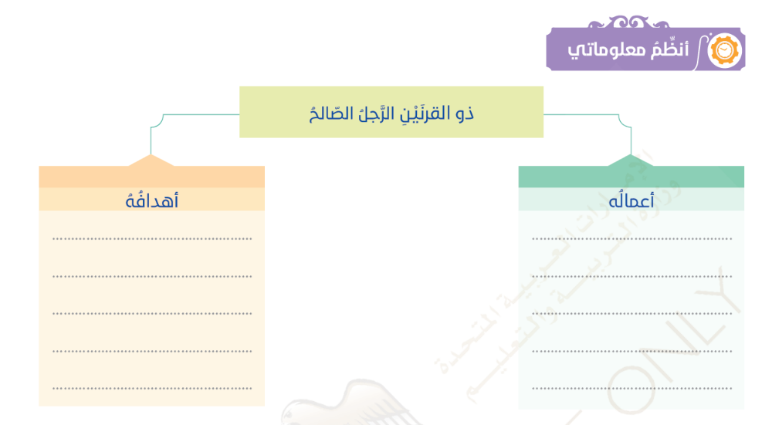
1- أخذ بالأسباب
2- أقام العدل
3- أقام للناس ما يحميهم من حرارة الشمس
4- بناء السد لحماية الناس من ياجوج ومأجوج
1- نشر الخير
2- تحقيق الأمن والسلام
3- إقامة العدل والحق في ربوع الارض

Slide 15
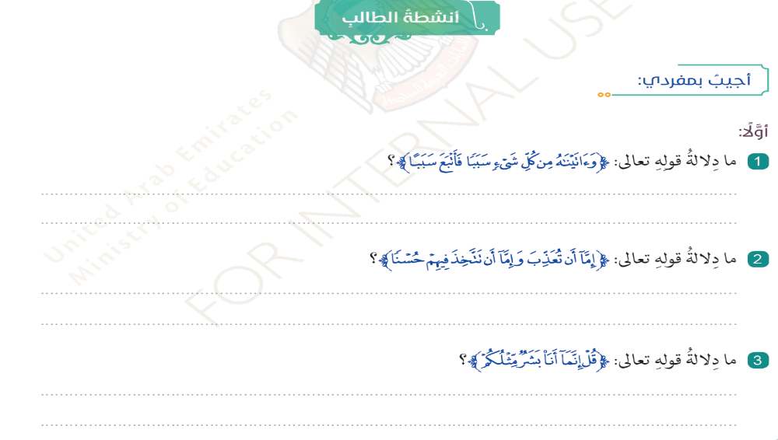
ضرورة التوكل على الله والأخذ بالأسباب والاستعداد والسعي بجد واجتهاد للنجاح
انقاذ الناس وارشادهم والرفق بهم أولى من هلاكهم والقسوة عليهم
أن الأنبياء عليهم السلام ينطبق عليهم ما ينطبق على البشر من الصحة والمرض والموت والحياة وهم معصمون في أمور رسالتهم

Slide 16
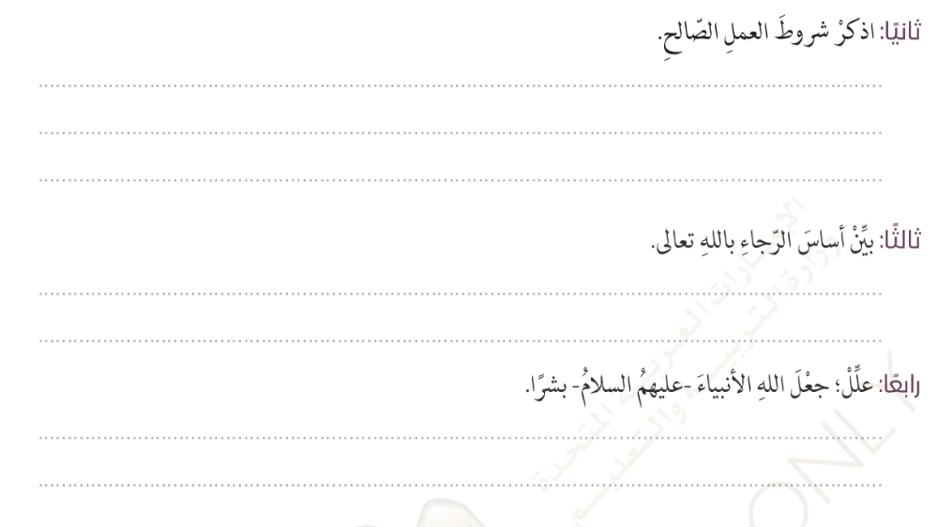
أن يكون خالصا لوجه الله
أن يكون متقنا
توحيد الله والبعد عن الشرك
الاشتغال بالعمل الصالح
ليؤمن الناس اختيارا لا كرها وقناعة لا خوفا

